Slide 2
Erfaring med samspillstrategier
Bjørn Børseth – Direktør kontrakt og marked

Slide 3
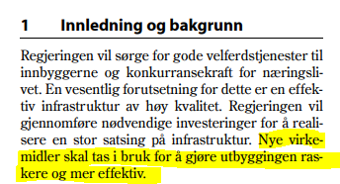
Tema
Hvorfor samspill og hvilke erfaringer har vi?
Hva har vi oppnådd og erfart?
Hva gjør vi nå?
Bakgrunn og mandatet til Nye Veier

Slide 4
Hvorfor samhandling som egen strategi?
Troen på at samhandling med leverandør gir:
Mer vei for pengene
Bedre måloppnåelse
Raskere ferdigstillelse
Og markedet ønsket det..
Nye Veier er en endringsagent
Bilde fra boka Dette er Lean – Niklas Modig

Slide 5
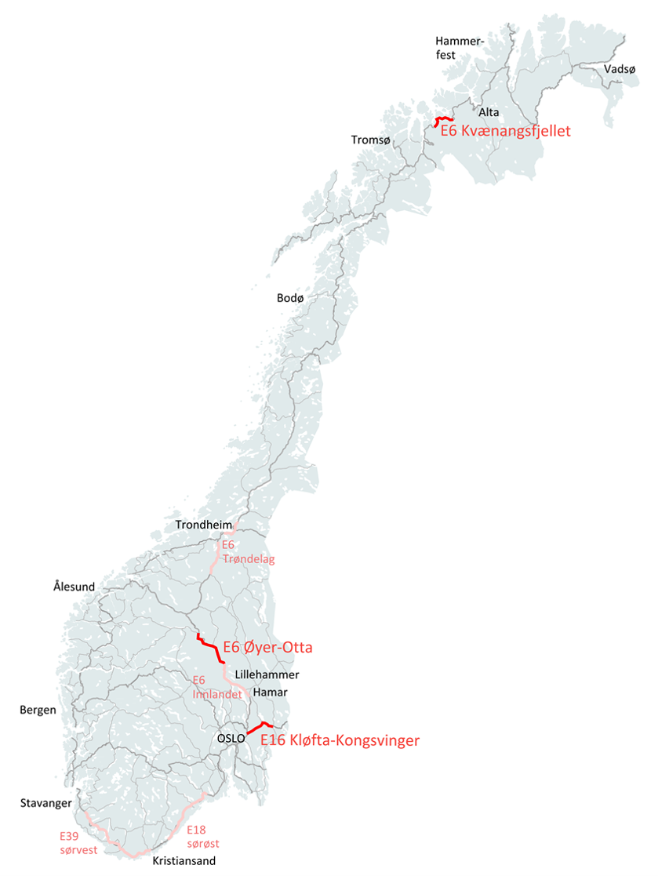
Hva har vi oppnådd på litt over 5 år?
50% av prosjektene er tidlig involvering
8,5 av 17 kontrakter
4 i bygging – samhandlingsfasen avsluttet
2,5 i samhandling
2 kansellert før bygging startet
Prosjekter i hele landet
8 ulike leverandører – 50% utenlandske

Slide 6
Eksempler
E6 Kvithammar-Åsen
E6 Ranheim-Værnes
E6 Roterud-Storhove
E39 Mandal øst –Mandal by

Slide 7
E6 Kvithammar - Åsen

Slide 8
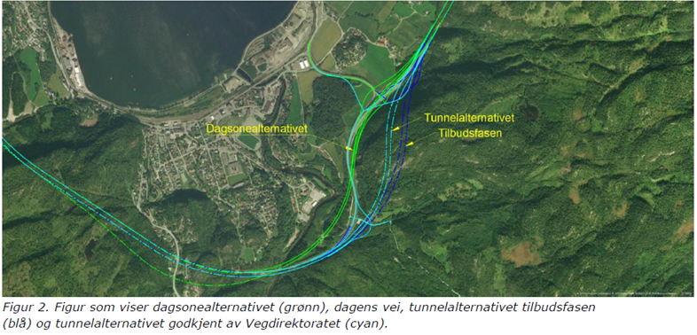
E6 Ranheim - Værnes

Slide 9
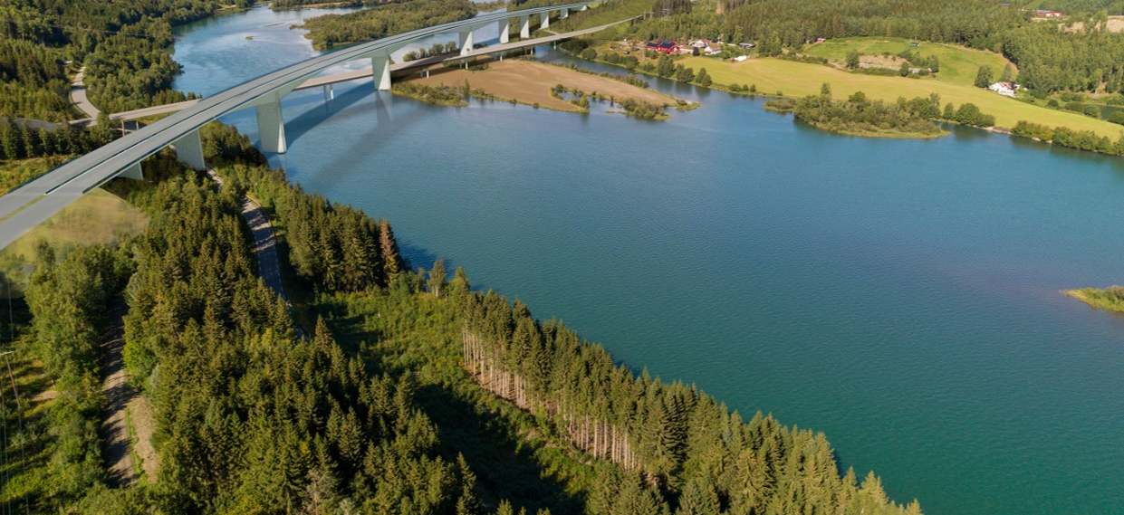
E6 Roterud -Storhove

Slide 10
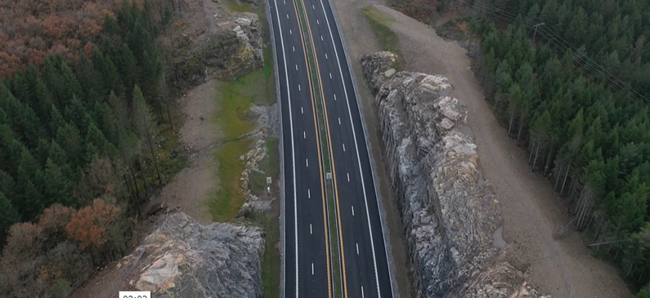
E39 Mandal øst – Mandal by

Slide 11
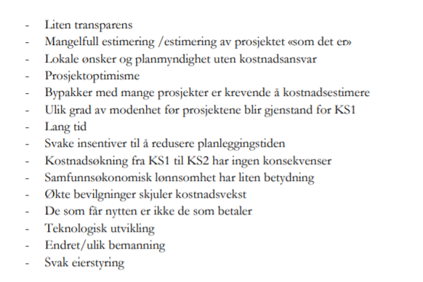
Erfaringer så langt
Usikkerheten øker med tidlig involvering
Også risikoen – ikke bare mulighetene
Reguleringsplaner er vanskelig å forutse
Både i omfang og tid
Vanskelig å anslå kontaktens størrelse så tidlig
Over 40% økning fra KS1 til KS2 jfr tidligere Concept utredning
Leverandørene er ikke modne for denne type kontrakter
Utførelseskontrakter har vært standarden
TE ønsker heller ikke å regulere

Slide 12
Oppsummert
Har ikke fått mer vei for pengene med (for) tidlig involvering av totalentreprenør
Har ikke oppnådd ønsket konkurranse på pris
Har bundet oss for tidlig til en entreprenør – kan være vanskelig å snu
Har ikke oppnådd tidsbesparelse – regplan tar lengre tid enn planlagt

Slide 13
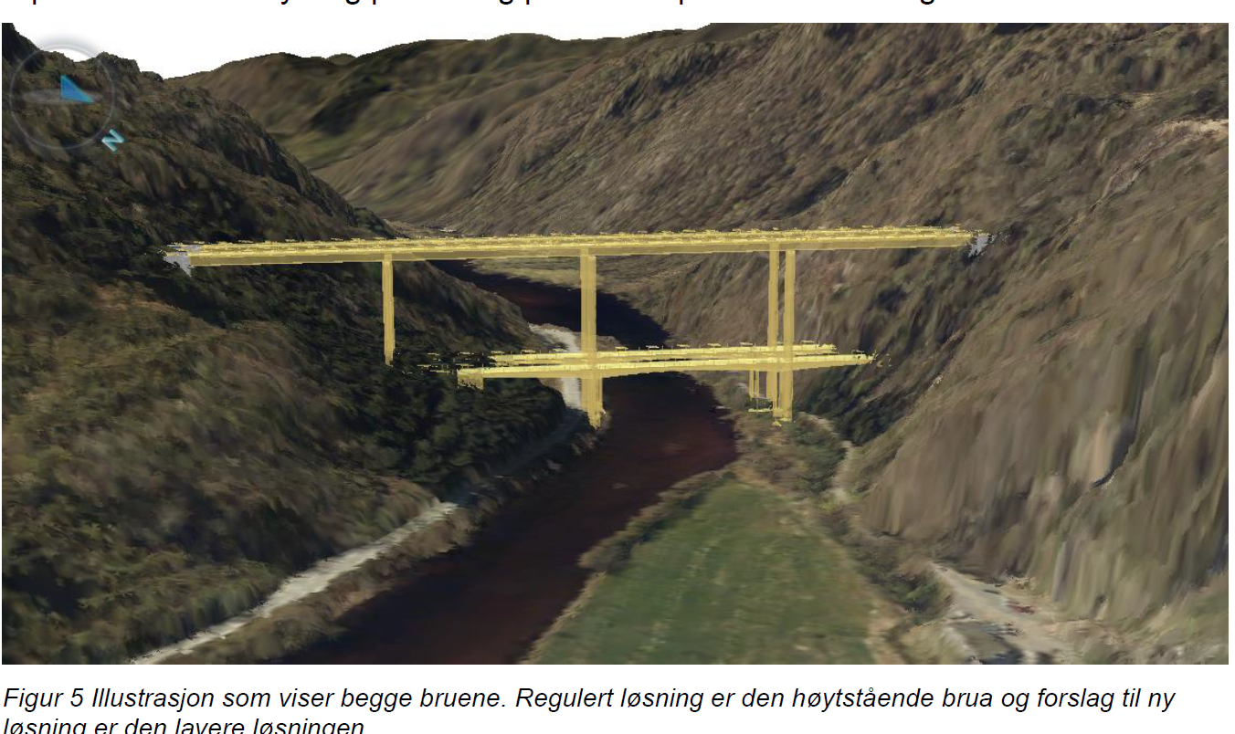
Hva gjør vi fremover?
Regulerer selv med våre rådgivere
Krever entreprenørkompetanse i teamet til rådgiver
Bruker tradisjonelle totalentrepriser
Fastpris
Optimaliseringsforslag
Klargjørings- og optimaliseringsfase
Valgt entreprenør må overbevise oss om at de er klar til prosjektering og bygging
Avklarer sammen hvilke optimaliseringer vi skal gå for
Evaluerer det vi har gjort
Vil alltid jobbe for å forbedre oss
E39 Lyngdal øst – Lyngdal vest

